Slide 1
NICE 카드리더기(서명패드 겸용) 설치 방법

Slide 2
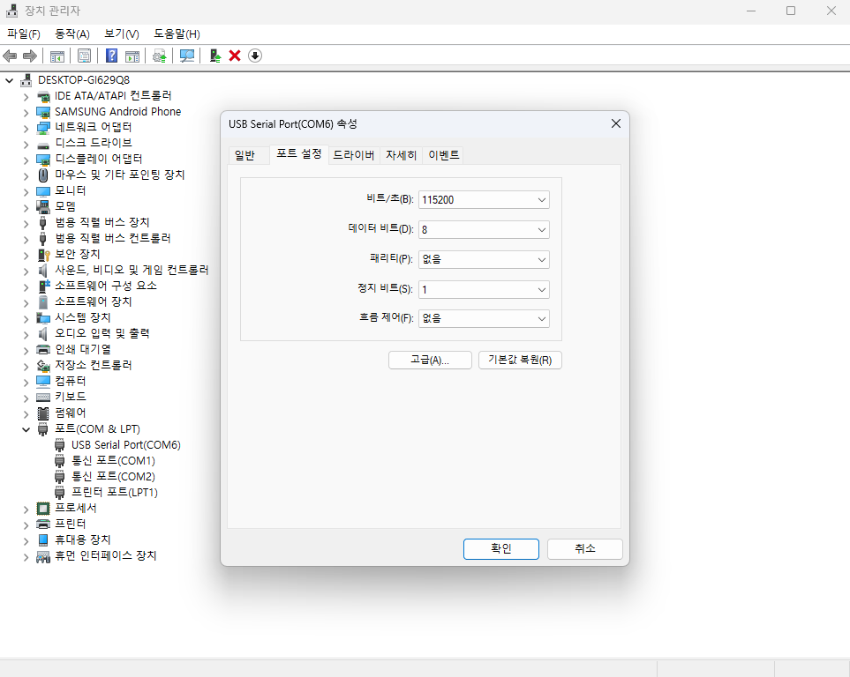
제어판 - 장치관리자에서 NICE 리더기가 연결된 포트를 찾고 ->포트 설정에서 통신속도를 115200으로

Slide 3
- NICEVCAT 설치: \\100.5.1.186\원무보험_공유폴더\88. 운영팀제공\통합테스트 카드리더기 세팅 폴더 안에 있는 'NVCATSetup_5002_240411.exe' 설치 파일을 로컬 복사한 뒤 관리자 권한으로 설치합니다.
- NICEVCAT 환경 설정: 보라매병원은 이중화 결제가 적용된 특수 가맹점이어서 NICEVCAT 프로그램 설정을 특수하게 진행해야 합니다.
-기본적인 세팅 방법은 \\100.5.1.186\원무보험_공유폴더\88. 운영팀제공\통합테스트 카드리더기 세팅 폴더 안의 "NICEVCAT 설치 통합 매뉴얼.pdf" 파일을 참고하시면 됩니다...만,
카드/현금영수증 결제가 필요할 경우 아래 방법을 따라 하시면 됩니다.

Slide 4
- 이중화 결제 관련 멀티밴 설정: \\100.5.1.186\원무보험_공유폴더\88. 운영팀제공\통합테스트 카드리더기 세팅\개발기 vcat 멀티van설정.png 파일 참고해서 세팅합니다.
이 때, 결제 비율을 NICE 1: KIS 0으로 진행합니다.
- NICEVCAT 환경설정: 기본적인 설정은 \\100.5.1.186\원무보험_공유폴더\88. 운영팀제공\통합테스트 카드리더기 세팅\개발기 vcat 환경설정.png 참고해서 세팅합니다.
환경설정이 끝난 뒤 NICEVCAT 에이전트 상의 '저장' 버튼을 눌러 설정 정보를 저장하고, 아래 절차를 수행합니다.
보라매병원은 특수가맹점(=전용 세팅을 받을 수 있는...)이어서, 카드 인증 키 받는 설정을 별도로 진행해야 합니다. 그래서 수동으로…C:\NICEVCAT\NiceOption.ini 파일을 수정합니다.
-> 통합테스트 장소가 보라매병원 원내일 경우 아래 설정값을 ini파일의 해당 위치에 복붙합니다.
KEY_DOWN_IP=203.234.227.191
KEY_DOWN_PORT=7846
통합테스트 장소가 보라매병원 바깥일 경우 아래 설정값을 ini파일의 해당 위치에 복붙합니다.
KEY_DOWN_IP=211.33.136.19
KEY_DOWN_PORT=7846
설정이 완료되면 상호인증 및 무결성점검 버튼을 눌러 단말기 인증을 처리합니다.
정상적으로 연결이 되었는지 점검하려면 NICEVCAT 에이전트 프로그램 상의 신용결제 기능을 활용하면 됩니다.

Slide 5
